Slide 1
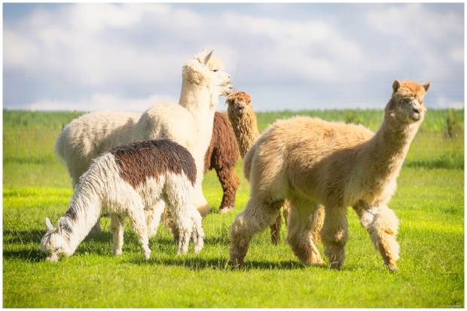
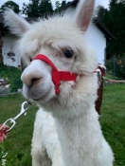
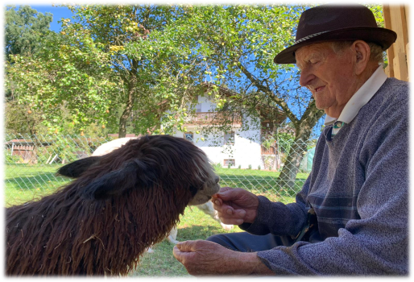
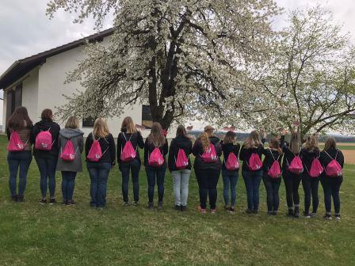
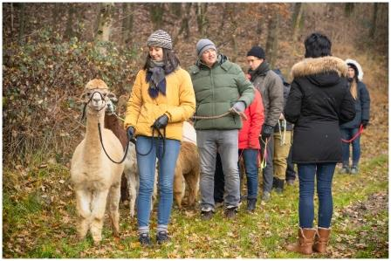
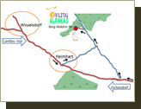
Unsere
EVENTS
Seniorentreff bei den Alpakas
Ab 60 Jahren nach oben keine Grenze
Dem Alltag entfliehen und Neues kennenlernen
bei einem Ausflug in die Welt der Alpakas. Vergessen Sie für zwei Stunden Ihre Sorgen, lassen Sie sich von unseren Tieren verzaubern.
Lernen Sie unsere Alpakas persönlich kennen und erfahren Sie Wissenswertes über die Lebensweise dieser einfühlsamen Tiere.
Teambuilding für Firmen und Betriebe
Möchten Sie für Ihr Team etwas Besonderes buchen?
Sind Sie auf der Suche nach eine neuen und spannenden Form von Teambuilding? Sie und Ihr Team wollen vom Arbeitsalltag entspannen? Lernen Sie Ihre Angestellten und Kollegen von einer ganz neuen Seite kennen und stärken Sie den Teamgeist bei einer gemeinschaftlichen Alpakawanderung
Willst du mich heiraten?
Sie suchen nach einer Idee für einen romantischen Heiratsantrag? Dann überraschen Sie Ihre Liebste bzw. Ihren Liebsten doch mit einem Antrag auf der Alpakaweide.
Laden Sie Ihren Partner zu einer Alpakawanderung ein. Beim anschließenden Fotoshooting können Sie dann in Begleitung eines festlich geschmückten Alpakas die Frage aller Fragen stellen. Wer könnte da schon „Nein“ sagen.
Speed Dating mit Alpakas
Gesucht werden für das Speed Dating bis zu 8 Damen und 8 Herren. Tinder ist out, lernt euch bei einer gemütlichen Alpakawanderung kennen. Bei einem netten Plausch über Alpakas und viel mehr, kann man sich ganz unverfänglich kennen lernen. Vielleicht findet unser Alpaka Bonita , für dich die große Liebe?
Berg-Waldstr. 39 94428 Eichendorf
Tel 0171-1143250 info@vilstal-alpakas.de www.vilstal-alpakas.de
© 2022 H. Schachtl

